Slide 1
Linux进程间通信
1. 进程间通信的发展与目的
2. 管道和FIFO
3. 共享内存
4. 消息队列
5. 信号量
6. 信号

Slide 2
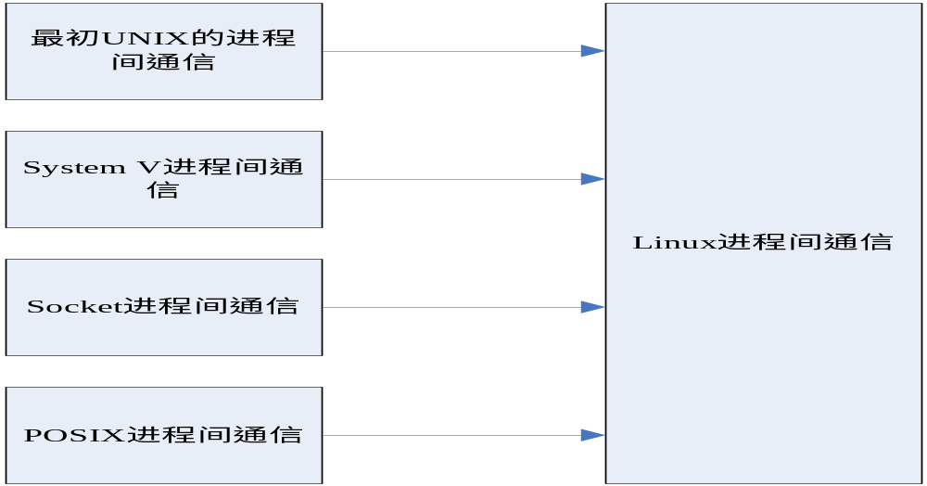
1.1 Linux进程间通信的发展

Slide 3
1.2 进程间通信的目的
数据传输：一个进程需要将它的数据发送给另一个进程。
资源共享：多个进程之间共享同样的资源。
通知事件：一个进程需要向另一个或一组进程发送消息，通知它们发生的某种事件。
进程控制：有些进程希望控制另一个进程的完全执行，此时控制进程希望能够拦截另一个进程的所有操作，并能够及时知道它的状态的改变。

Slide 4
2.1 管道
管道是单向的、先进先出的，它把一个进程的输出和另一个进程的输入连接在一起。一个进程（写进程）在管道的尾部写入数据，另一个进程（读进程）从管道的头部读数据。
数据被一个进程读出后，该数据将从管道中删除。其它读进程将不能再读到这些数据。
读进程试图读空管道时，该进程将阻塞。同样，写进程试图向已满管道写入数据时，该进程将阻塞。
管道用于父进程和子进程间的通信。

Slide 5
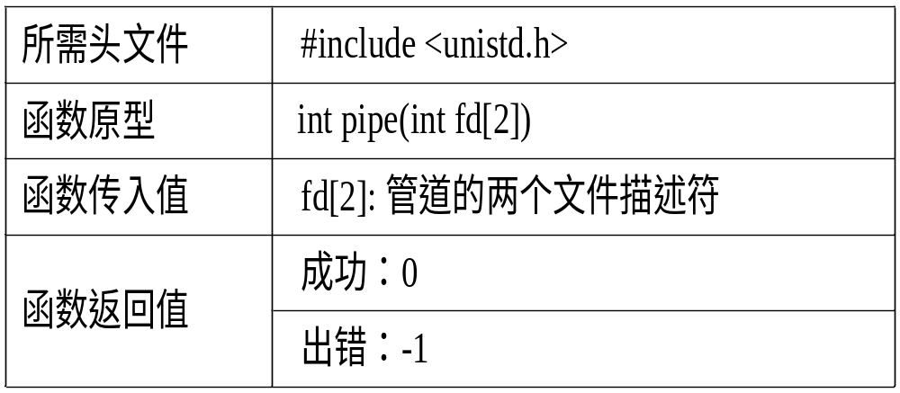
管道由pipe() 函数创建：
当一个管道创建时，它会创建2个文件描述符：fd[0]用于读管道，fd[1]用于写管道。
pipe()的调用必须在fork()之前。

Slide 6
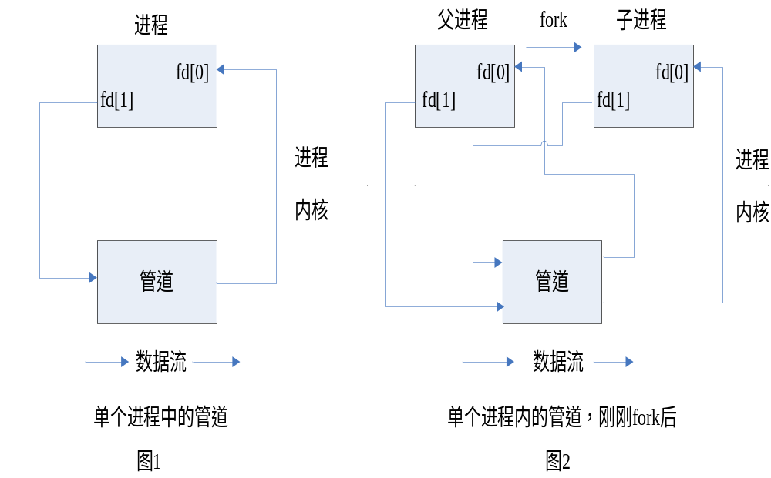
图2：由一个进程（它就成为父进程）创建一个管道后调用fork派生一个自身的副本。
Notes:
图1：单个进程中管道；图2：由一个进程（它就成为父进程）创建一个管道后调用fork派生一个自身的副本。管道是单向的（也可以说是半双工），只能提供一个方向的数据源。

Slide 7
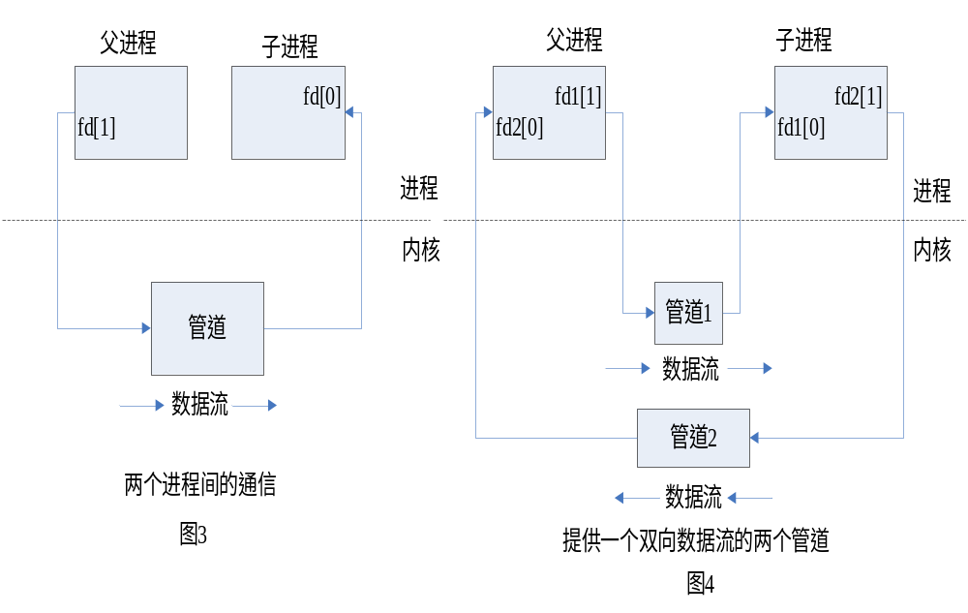
当需要一个双向数据时，必须创建两个管道，每个方向一个。
Notes:
当需要一个双向数据时，必须创建两个管道，每个方向一个。必须在系统调用fork( )前调用pipe( )，否则子进程将不会继承文件描述符

Slide 8
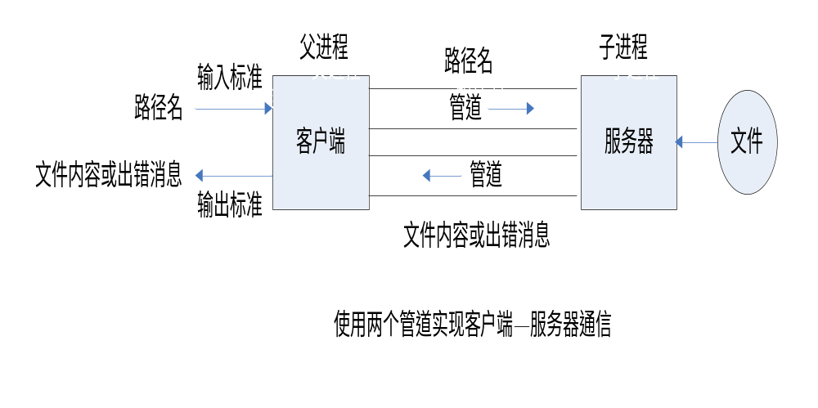

Slide 9
2.2 FIFO
单向的数据流
每个FIFO有一个路径名与之关联，从而允许无亲缘关系的进程访问同一个FIFO。
对FIFO的write总是往末尾添加数据；对它的read则总是从头开始返回数据。
要打开一个已经存在的FIFO或创建一个新的FIFO，应先调用mkfifo，再检查它是否返回EEXIST错误，若返回该错误则改为调用open。

Slide 10
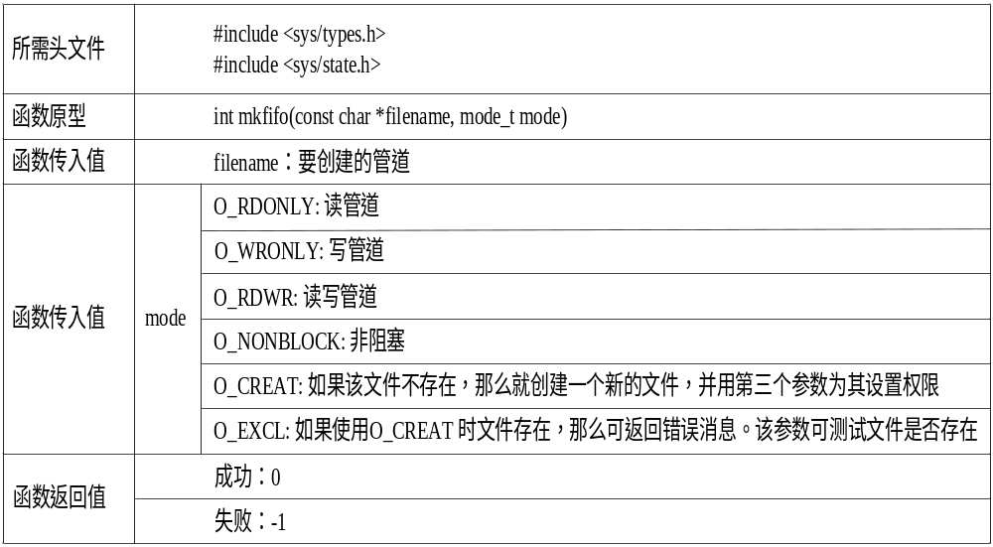
FIFO由mkfifo函数创建：
mkfifo函数要么创建一个新的FIFO，要么返回一个EEXIST错误。

Slide 11
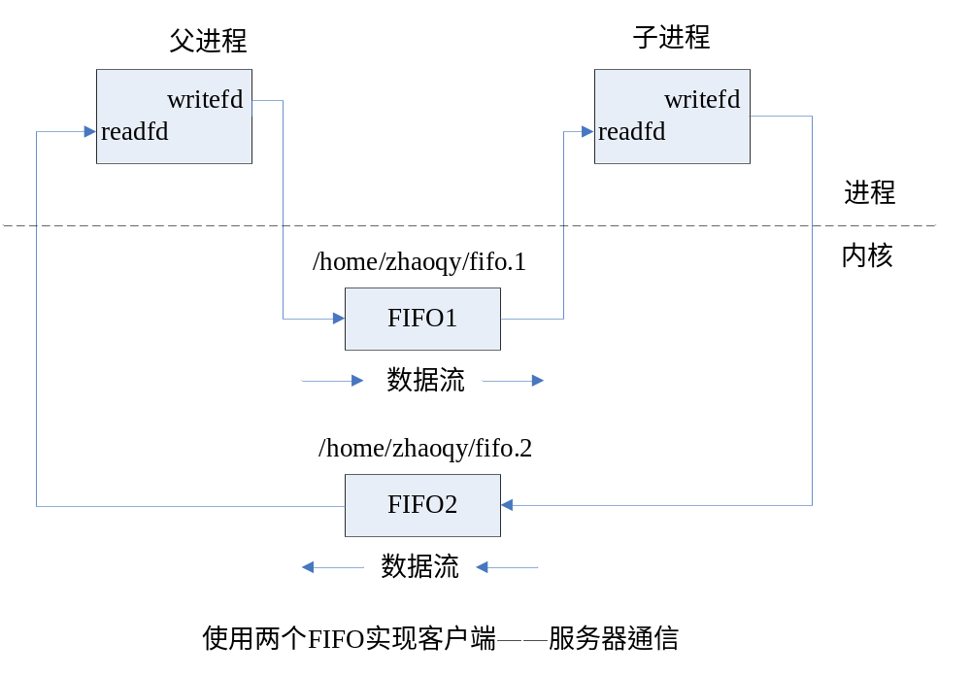

Slide 12
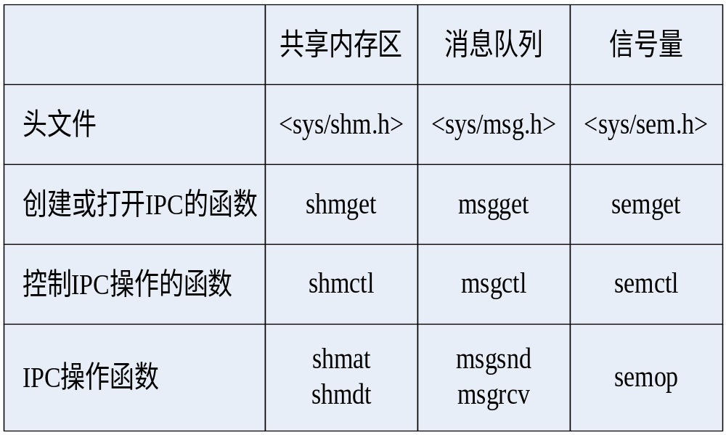
System V IPC

Slide 13
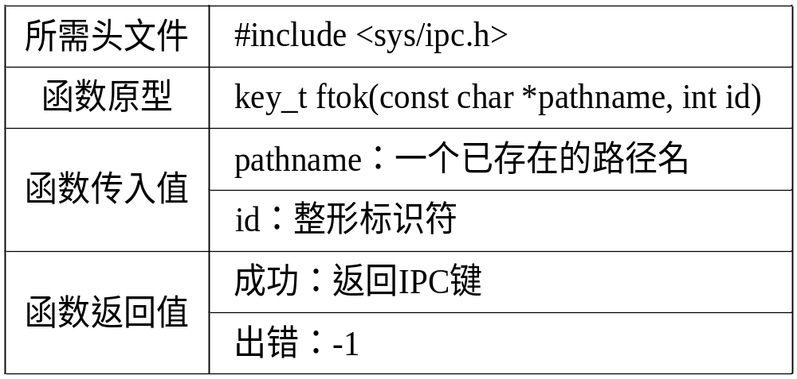
System V IPC使用key_t值作为它们的名字。头文件<sys/types.h>把key_t这种数据类型定义为一个整数，通常是一个至少32位的整数。这些整数值通常由ftok函数赋予的。
函数ftok把一个已存在的路径名和一个整数标识符转换成一个key_t值，称为IPC键。

Slide 14
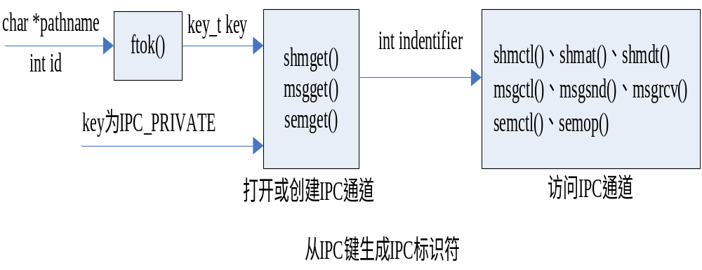
创建与打开IPC通道
对于IPC键，应用程序有两种选择：
(1) 调用ftok，给它传递pathname和id。
(2) 指定key为IPC_PRIVATE，保证创建一个新的、唯一的IPC对象。

Slide 15
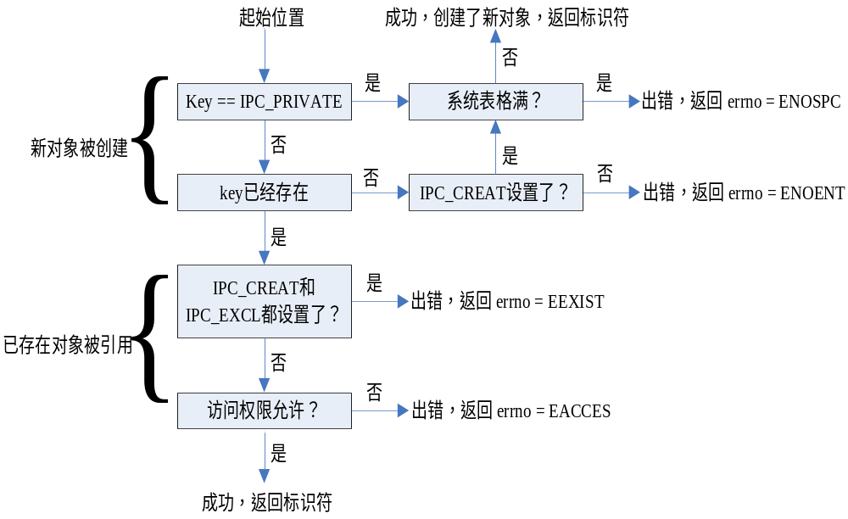
创建或打开一个IPC对象的逻辑：

Slide 16
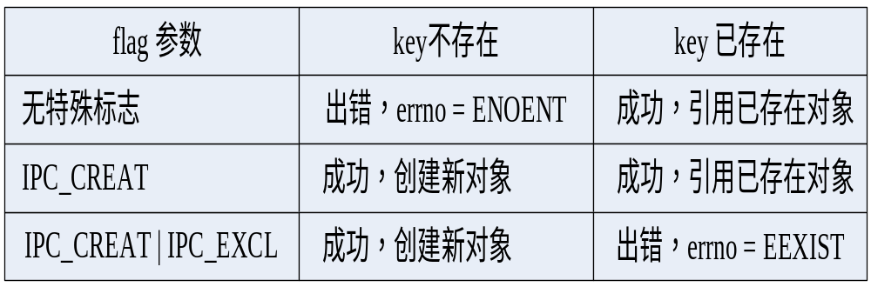
flag设置为IPC_CREAT：如果所指定键的IPC对象不存在，则创建一个新的对象，否则返回该对象。
flag设置为IPC_CREAT | IPC_EXCL：如果所指定键的IPC对象不存在，则创建一个新的对象，否则返回一个EEXIST错误，因为该对象已存在。
IPC_EXCL 不与 IPC_CREAT 一起使用是没有意义的。

Slide 17
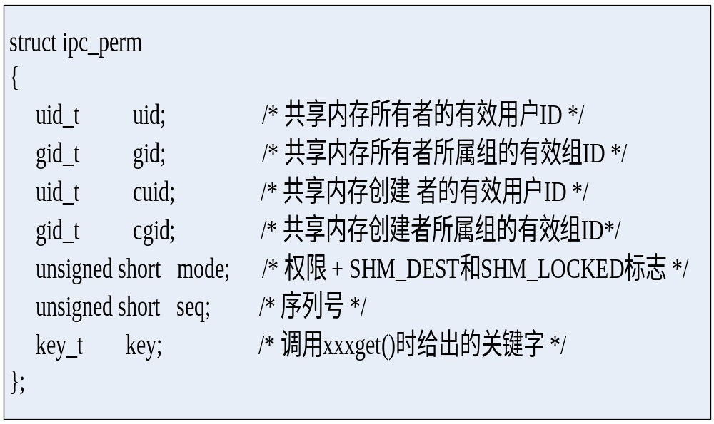
系统为每一个IPC对象保存一个ipc_perm结构体，该结构说明了IPC对象的权限和所有者。

Slide 18
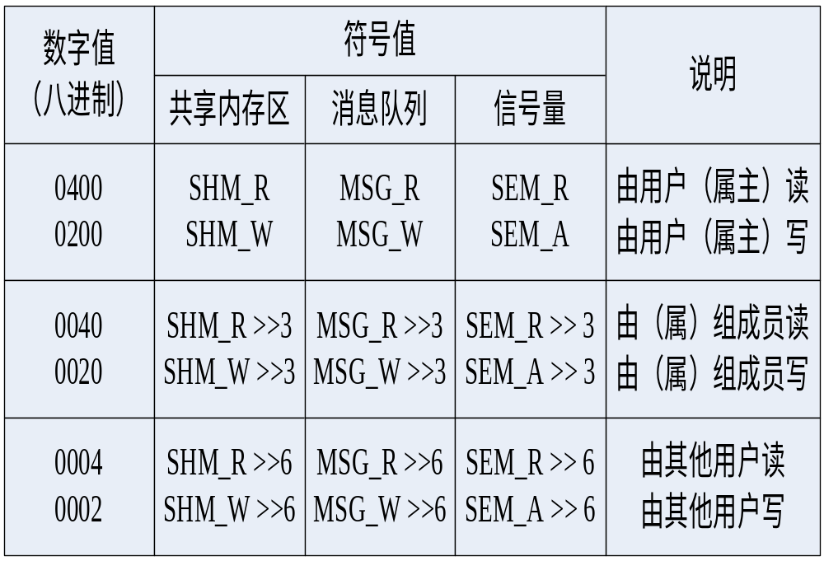
IPC读写权限的mode值：

Slide 19
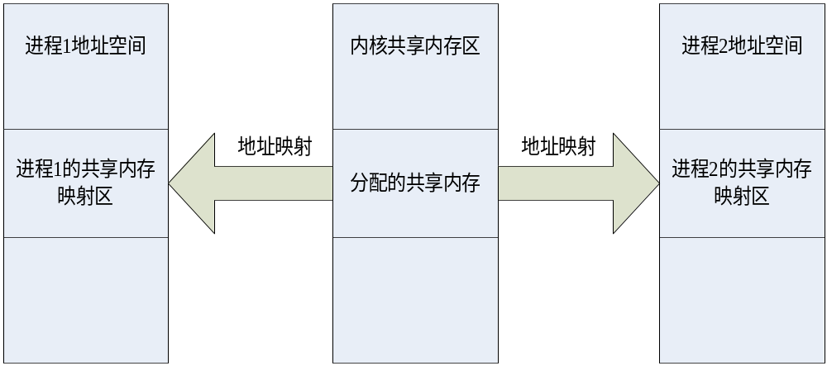
3 共享内存
最为高效的进程间通信方式，进程可以直接读写内存，而不需要任何数据的拷贝。
为了在多个进程间交换信息，内核专门留一块内存区，由需要访问的进程将其映射到自己的私有地址空间。
共享内存原理示意图：
Notes:
共享内存是一种最为高效的进程间通信方式，进程可以直接读写内存，而不需要任何数据的拷贝。为了在多个进程间交换信息，内核专门留出了一块内存区，可以由需要访问的进程将其映射到自己的私有地址空间。

Slide 20
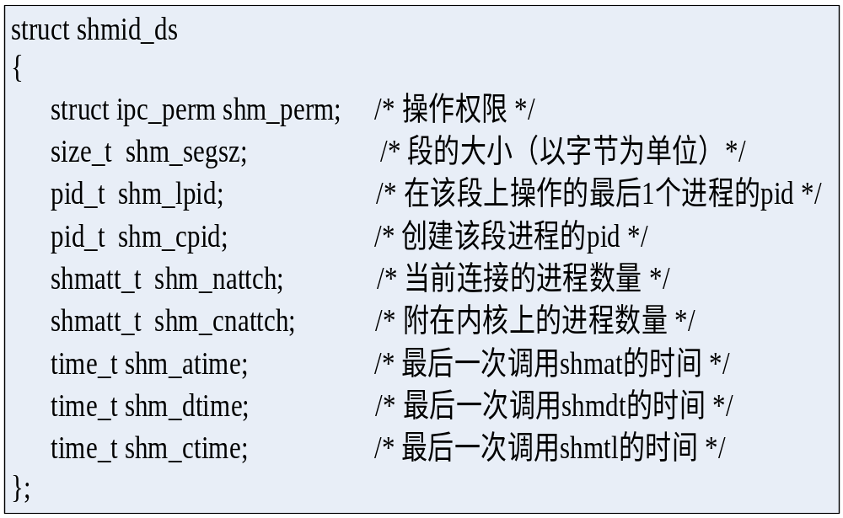
对于每个共享内存区，内核维护如下的信息结构，定义在<sys/shm.h>头文件中

Slide 21
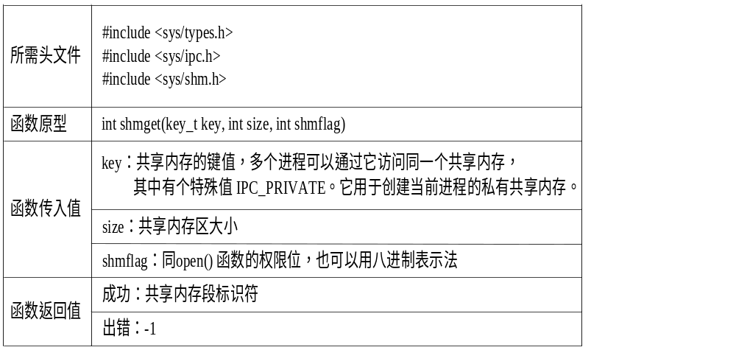
共享内存实现分为两个步骤:
◆ 创建共享内存，使用shmget函数。

Slide 22
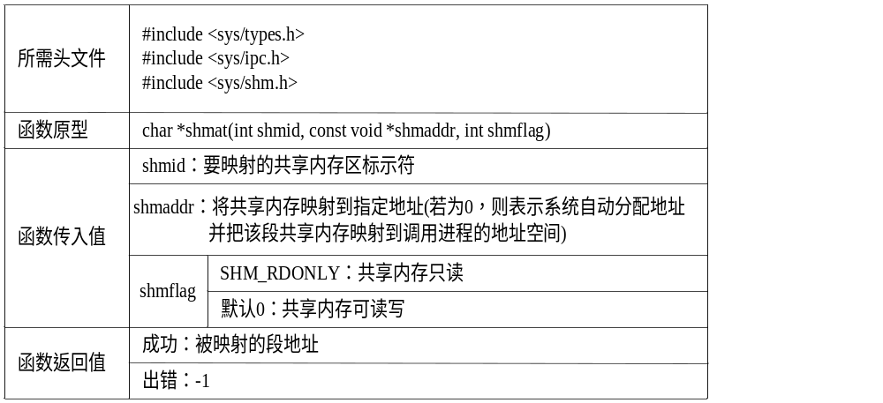
◆ 映射共享内存，将这段创建的共享内存映射到具
体的进程空间去，使用shmat函数。

Slide 23
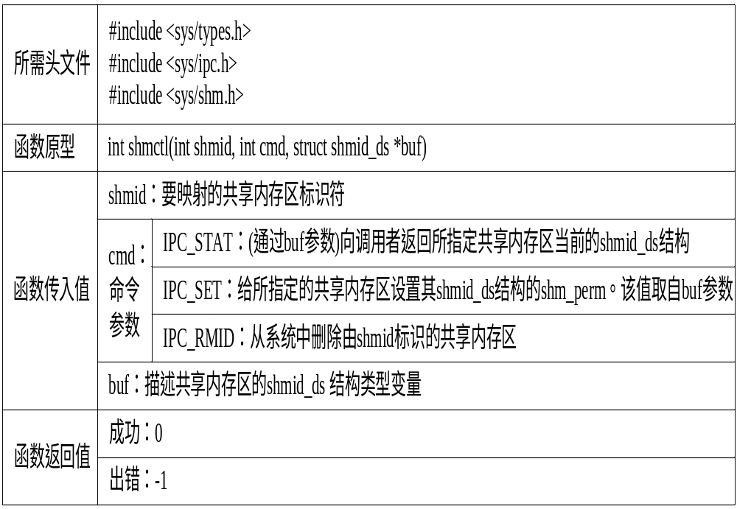
shmctl()函数提供了对一个共享内存区的多种操作。

Slide 24
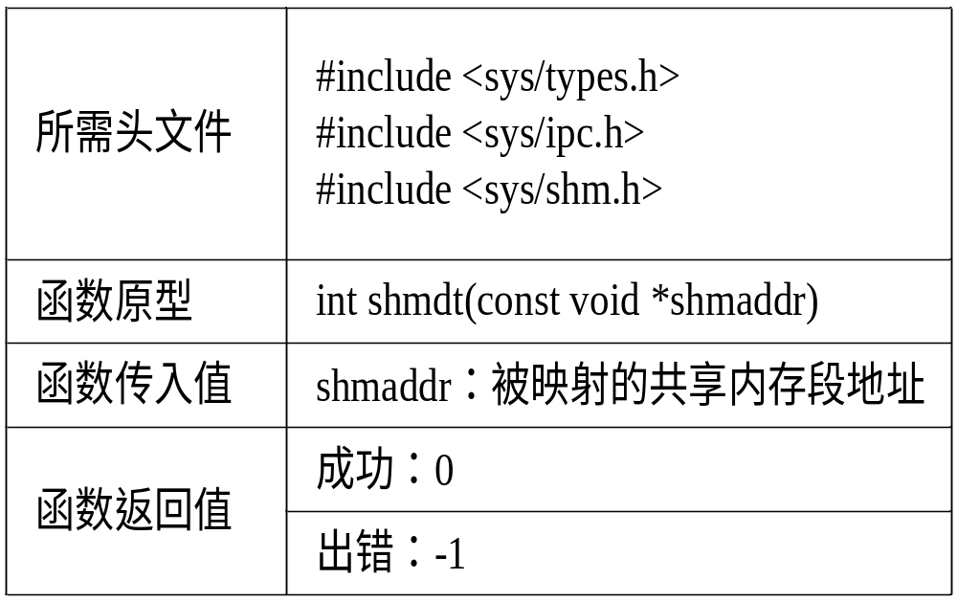
当一个进程不再需要共享内存时，需要把它从进程地址空间中脱离，使用shmdt函数。

Slide 25
4 消息队列
是一个消息的链表。
允许一个或多个进程向它写消息，一个或多个进程从中读消息。
具有特定格式的任何进程可以往一个给定队列添加新消息，具有特定格式的任何进程可以从一个给定的队列读取一个消息。
Notes:
消息队列为进程提供了一种异步传递消息的方法。

Slide 26
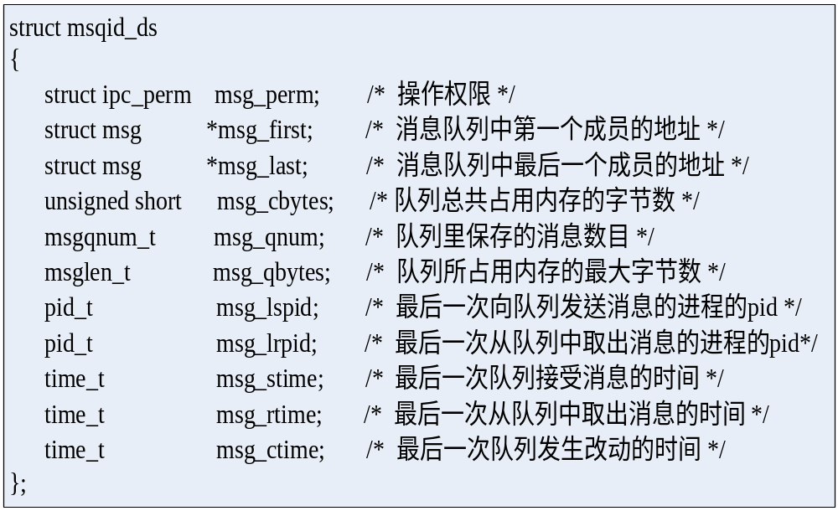
对于每个消息队列，内核维护如下的信息结构，定义在<sys/msg.h>头文件中

Slide 27
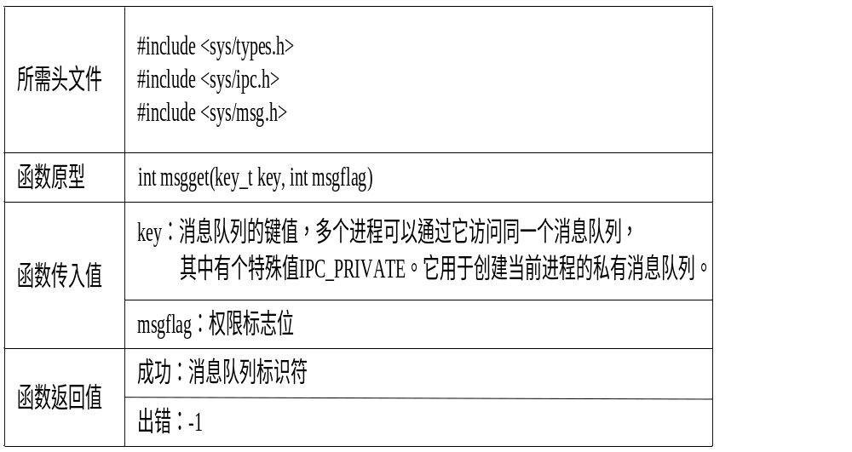
消息队列的实现：
◆msgget：创建和打开队列，其消息数量受系统限制。

Slide 28
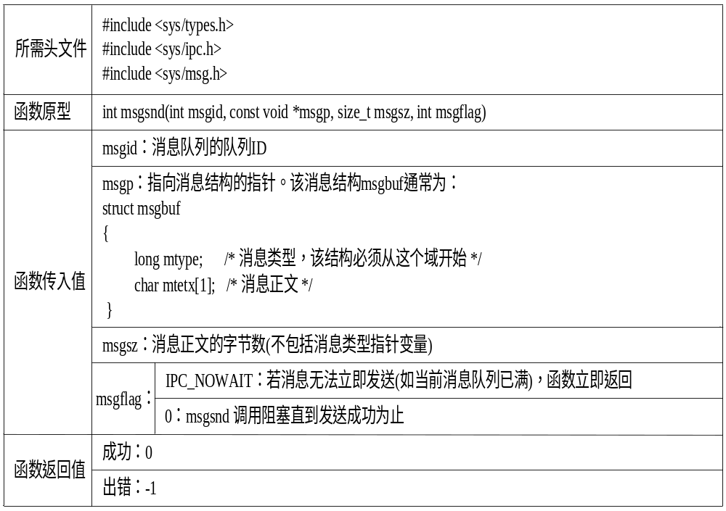
◆msgsnd：添加消息，将消息添加到消息队列尾部

Slide 29
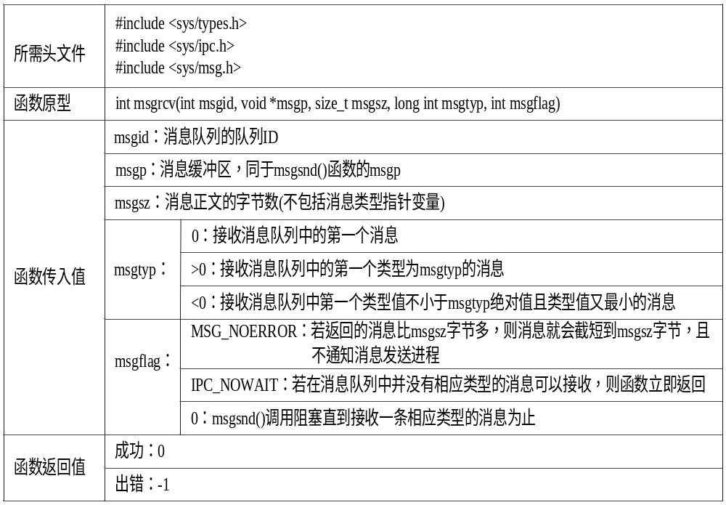
◆msgrcv：读取消息，从消息队列中取走消息

Slide 30
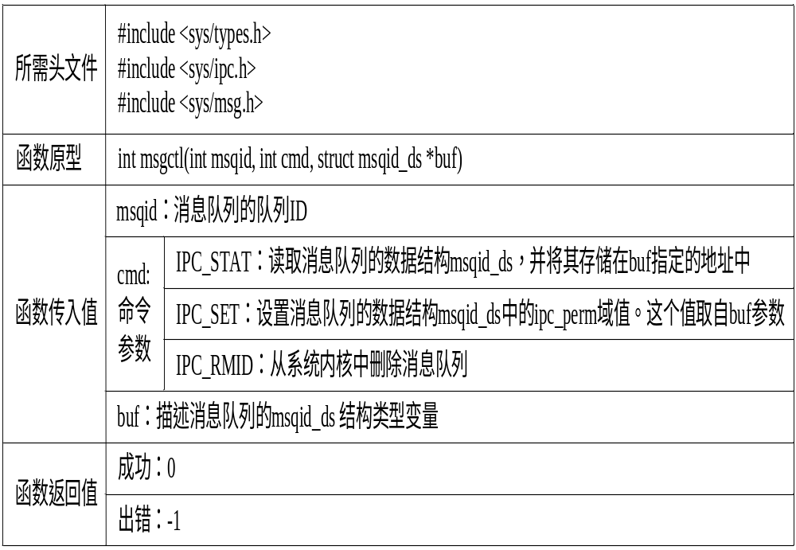
◆msgctl：控制消息队列。

Slide 31
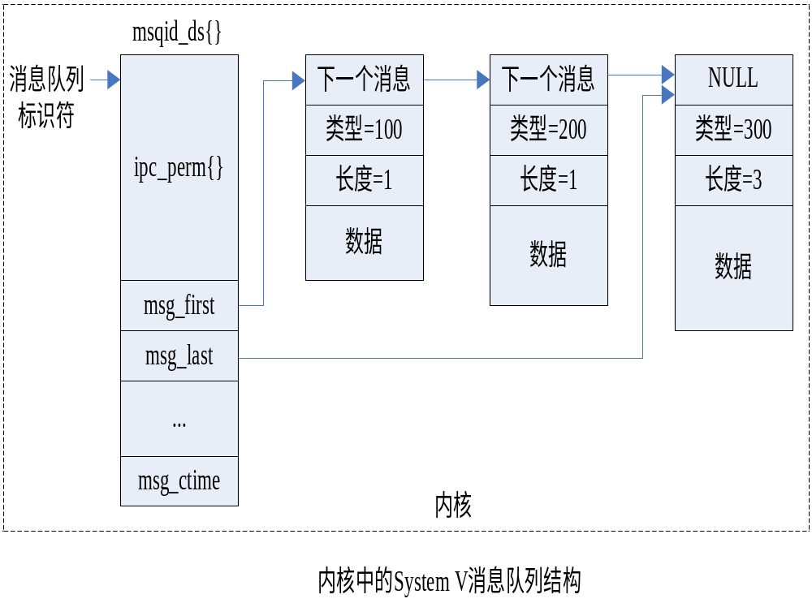
Notes:
消息存在于内核中，由消息队列ID来标识。内核给每个IPC对象维护一个信息结构——ipc_perm。

Slide 32
5 信号量
用于提供不同进程间或一个给定进程的不同线程间同步。
保护临界资源。进程可以根据它判定是否能够访问某些共享资源。
对于System V信号量，实际指的是信号量集。

Slide 33
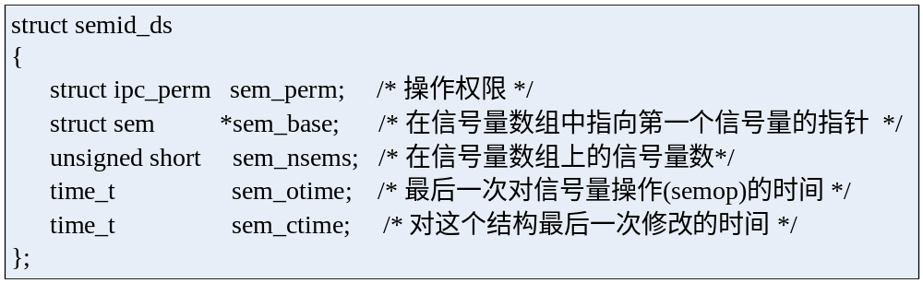
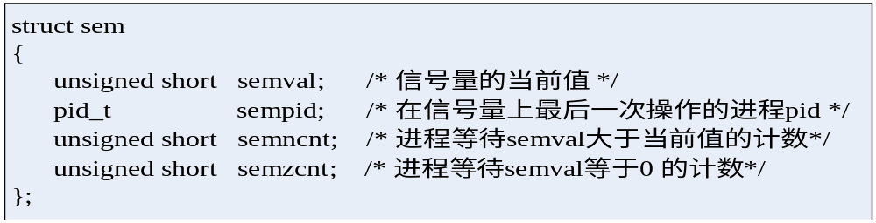
· 对于系统中的每个信号量集，内核维护一个如下
的信息结构，定义在<sys/sem.h>头文件中
sem结构是内核用于维护某个给定信号量的数据结构

Slide 34
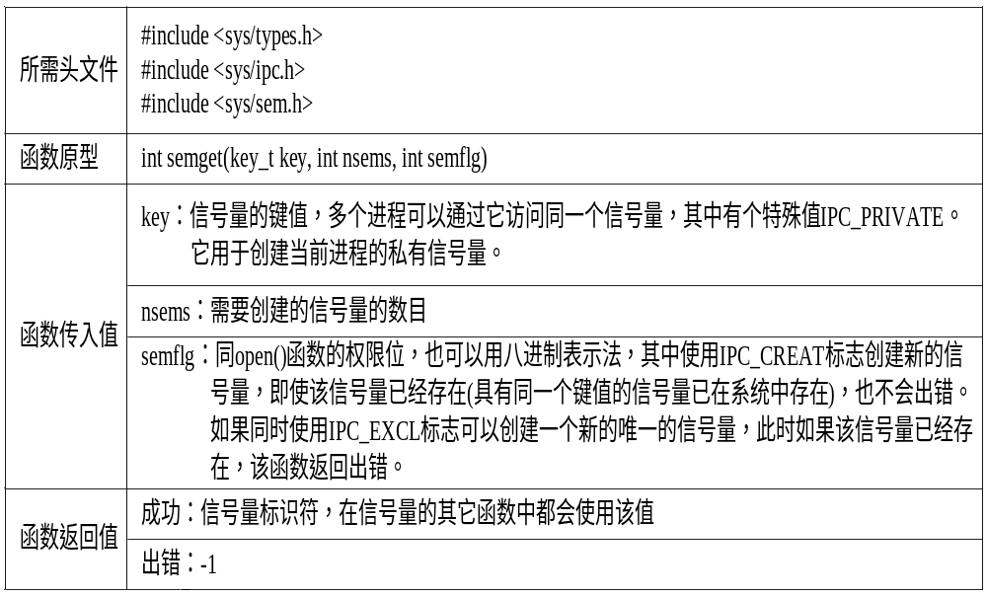
· 信号量的使用
1.创建信号量或访问系统已存在的信号量，调用semget()函数
Notes:
1. 不同进程通过使用同一个信号量键值来获得同一个信号量。2. 当使用二值信号量时，通常将信号量初始化为1。 3. 进行PV操作是实现进程之间的同步和互斥的核心。4. 不能对已经删除的信号量进行此操作。

Slide 35
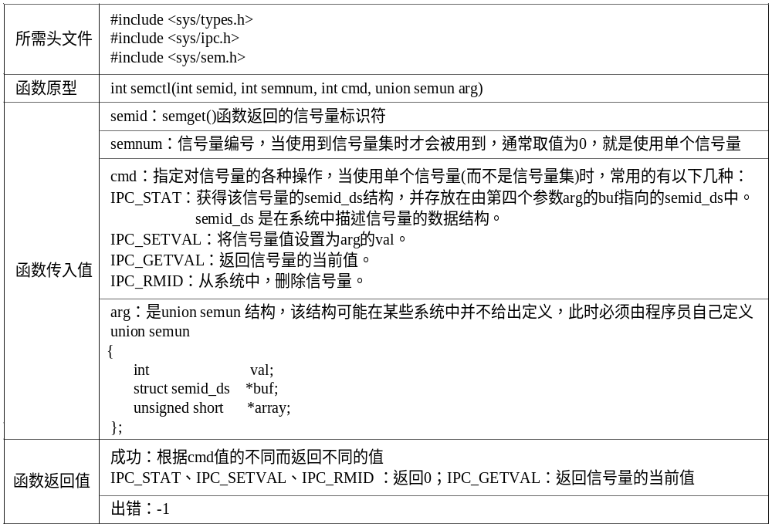
2.初始化信号量，调用semctl()函数的IPC_SETVAL操作

Slide 36
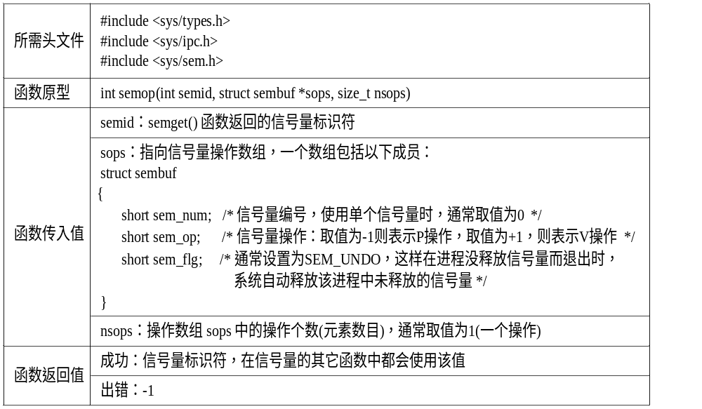
3. 进行信号量的PV操作，调用semop()函数

Slide 37

4. 如果不需要该信号量，则从系统中删除它，调用
semclt()函数的IPC_RMID操作。

Slide 38
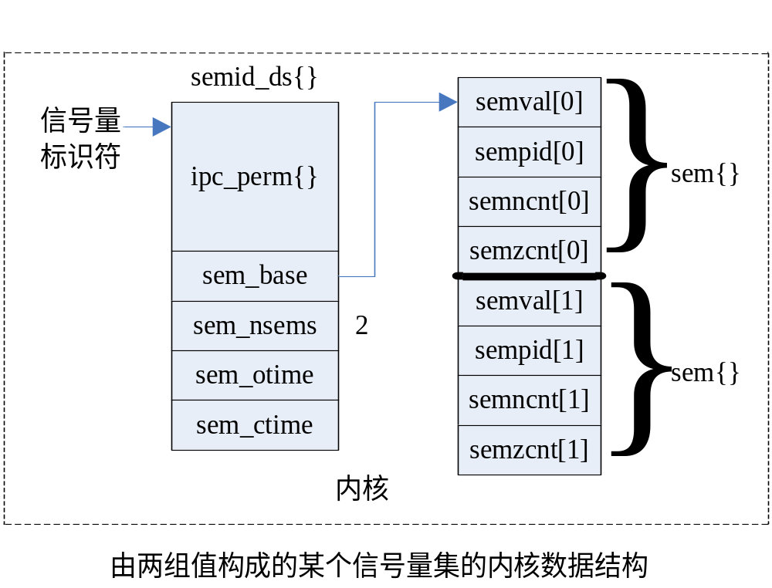

Slide 39
6 信号
信号是软件中断。用于在一个或多个进程之间传递异步信号。
可以产生一个信号的条件：
（1）当用户按某些按键时，产生信号。
（2）硬件异常产生信号：如除数为0。
（3）进程用kill函数将信号发送给另一个进程。
（4）用户可用kill命令将信号发送给其它进程。

Slide 40
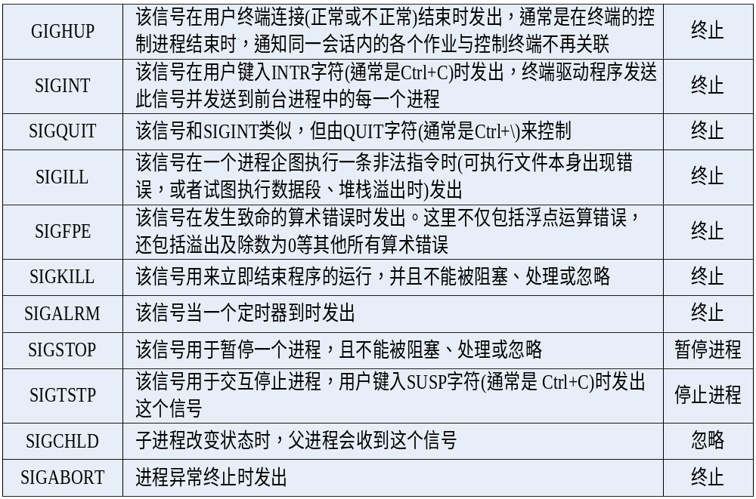
内核为进程生产信号，来响应不同的事件，这些事件就是信号源。主要信号源如下：

Slide 41
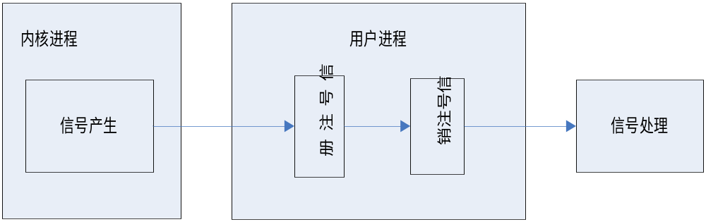
用户进程对信号的响应
1.忽略此信号：对信号不做任何处理，但是SIGKILL及SIGSTOP这两个信号不能忽略，因为它们向超级用户提供了一种终止或停止进程的方法。
2.捕捉信号：定义信号处理函数，当信号发生时，执行相应的自定义处理函数。
3.执行缺省操作：Linux对每种信号都规定了默认操作。
Notes:
当某信号出现时，将按照以上三种方式中的一种进行处理：

Slide 42
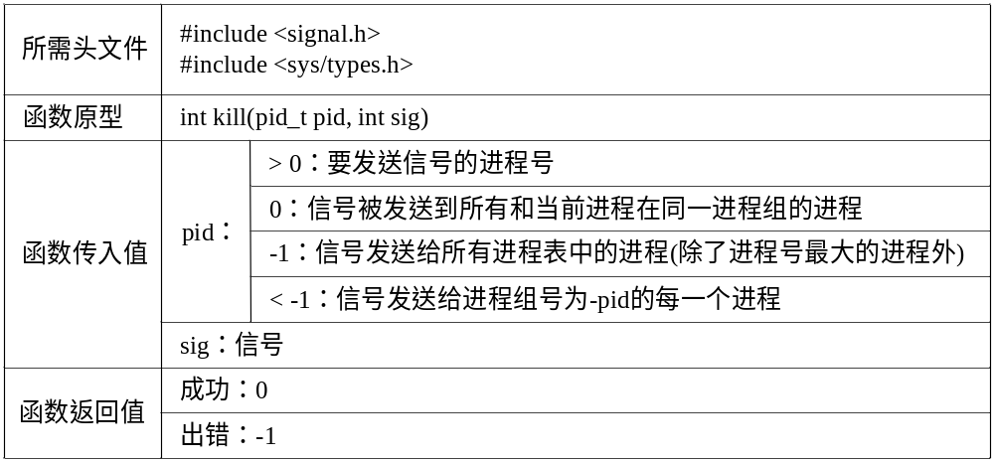
信号的发送
发送信号的函数主要有：kill()、raise()。
Kill既可以向自身发送信号，也可以向其他进程发送信号。

Slide 43
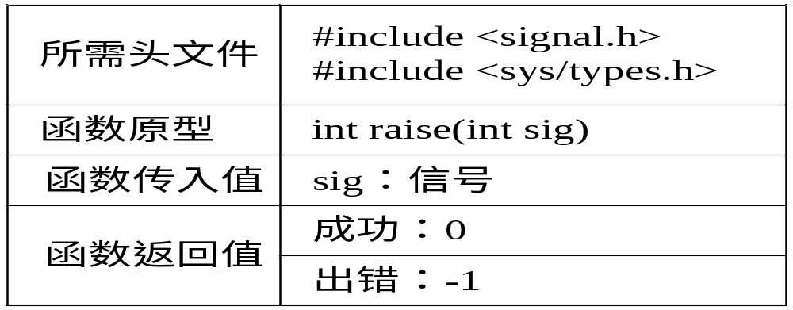
信号的发送
与kill函数不同的是，raise函数是向进程自身发送信号。

Slide 44
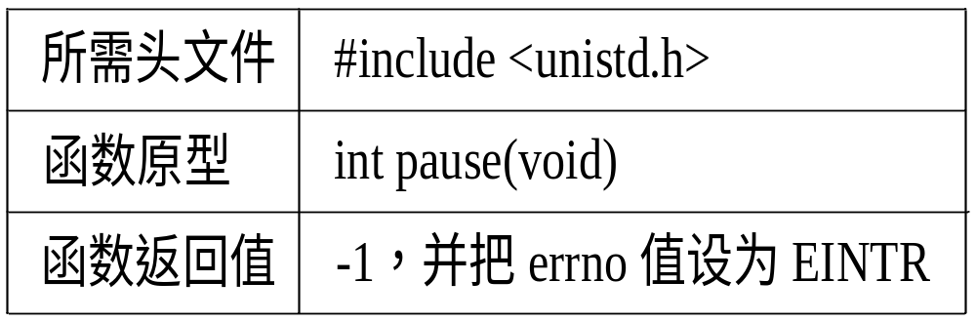
信号的捕捉
发送信号的函数主要有：pause()、alarm()。
pause()函数：用于将调用进程挂起直至捕捉到信号为止。
只有执行了一个信号处理函数后，挂起才结束。

Slide 45
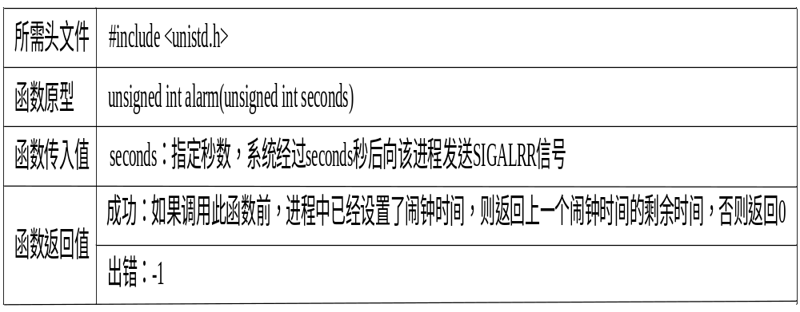
信号的捕捉
alarm()函数：可以在进程中设置一个定时器，当定时器指定的时间到时，它就向进程发送SIGALARM信号。
注意：一个进程只能有一个闹钟时间，如果在调用alarm()之前已设置过闹钟时间，则任何以前的闹钟时间都被新值所代替。

Slide 46
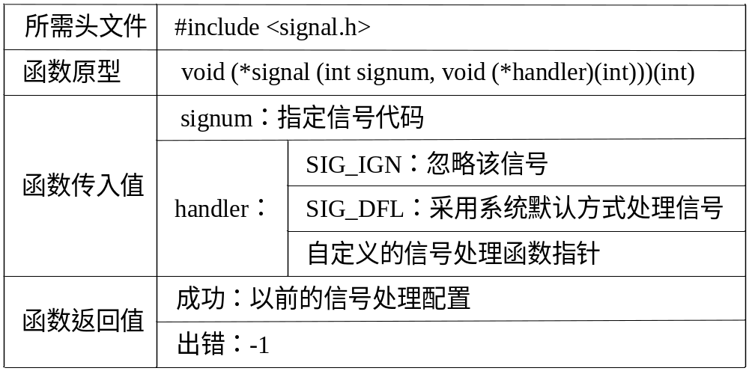
信号处理
信号处理的主要方法有两种，一种是使用简单的signal()函数，另一种是使用信号集函数组。

Slide 47
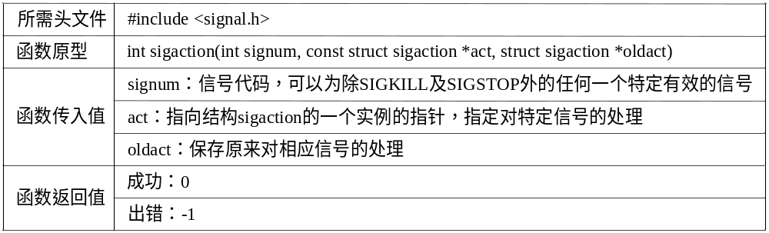
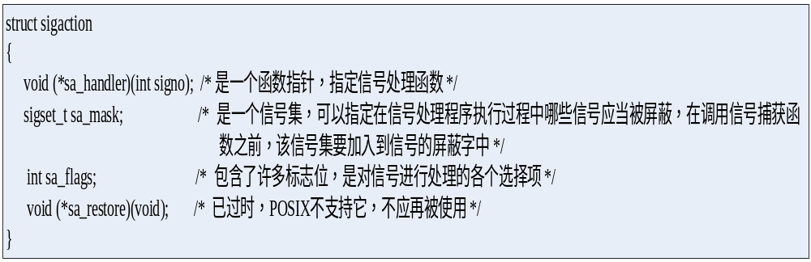
信号处理

Slide 48
Thank You ！

